Slide 1
설치 메뉴얼

Slide 2
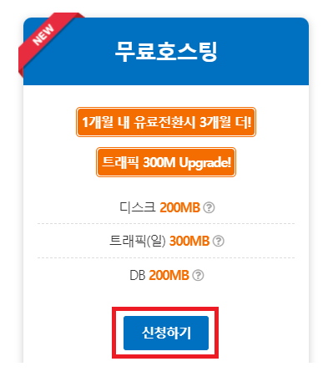
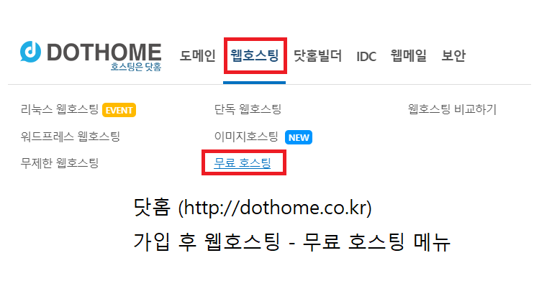
웹 호스팅

Slide 3
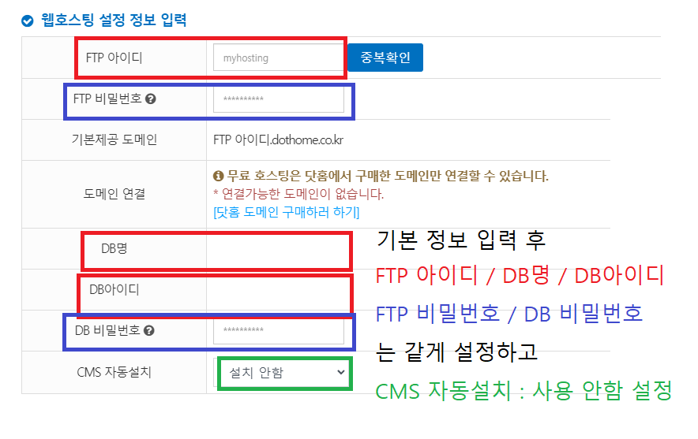
웹 호스팅

Slide 4
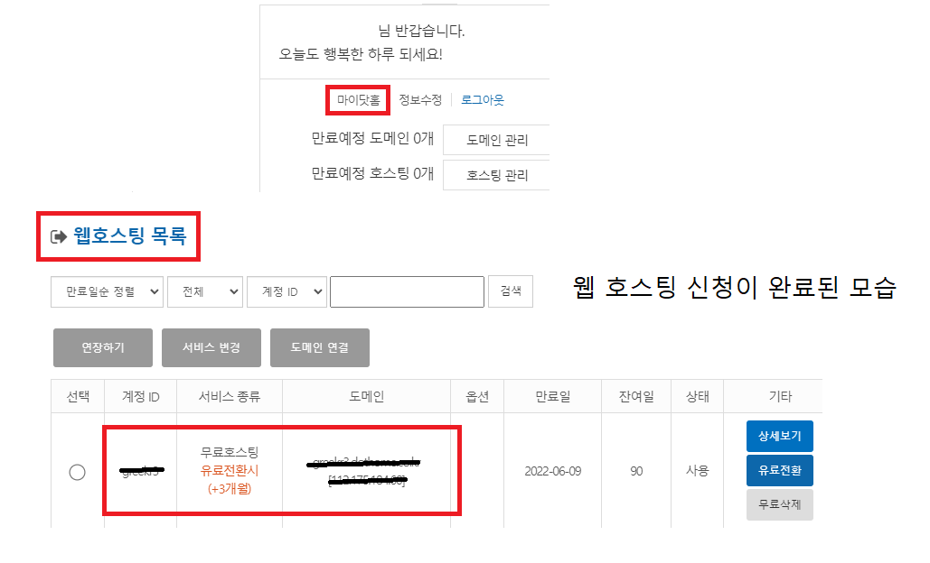
웹 호스팅

Slide 5
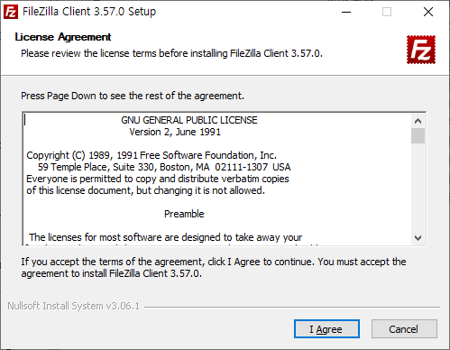
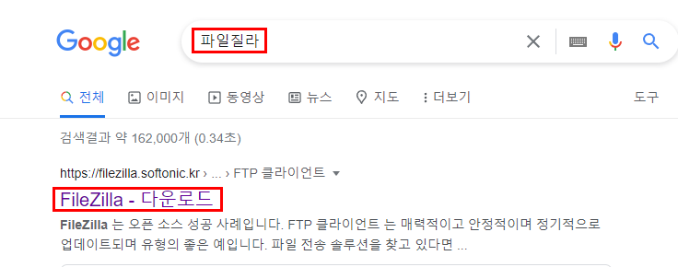
FTP 설치 및 접속

Slide 6
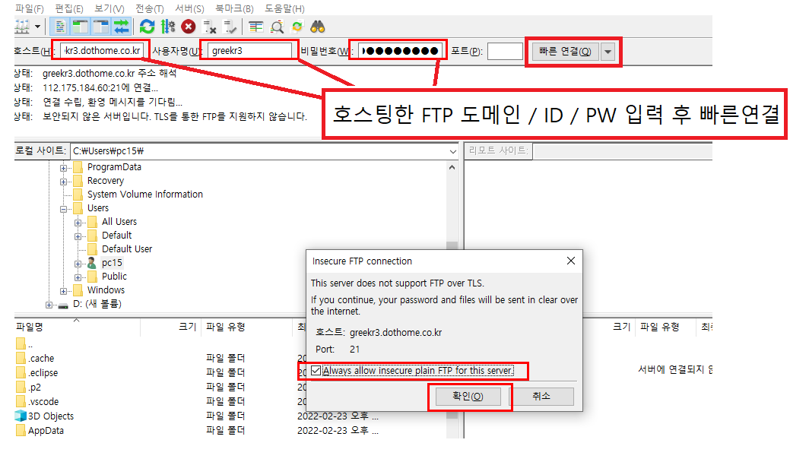
FTP 설치 및 접속

Slide 7
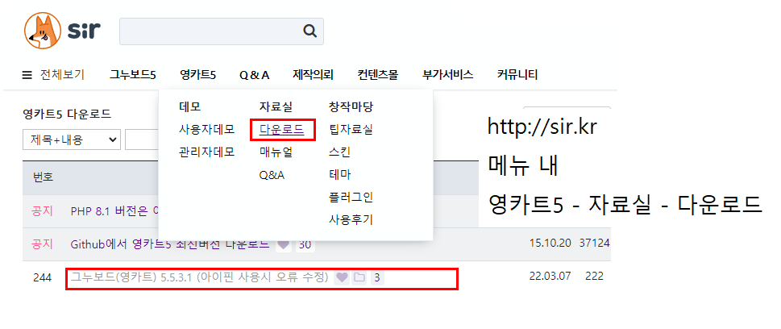
업로드 과정

Slide 8
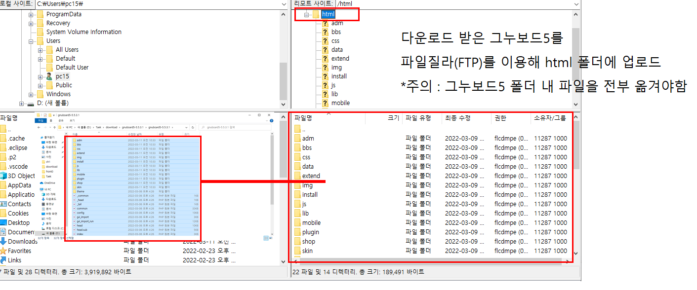
업로드 과정

Slide 9
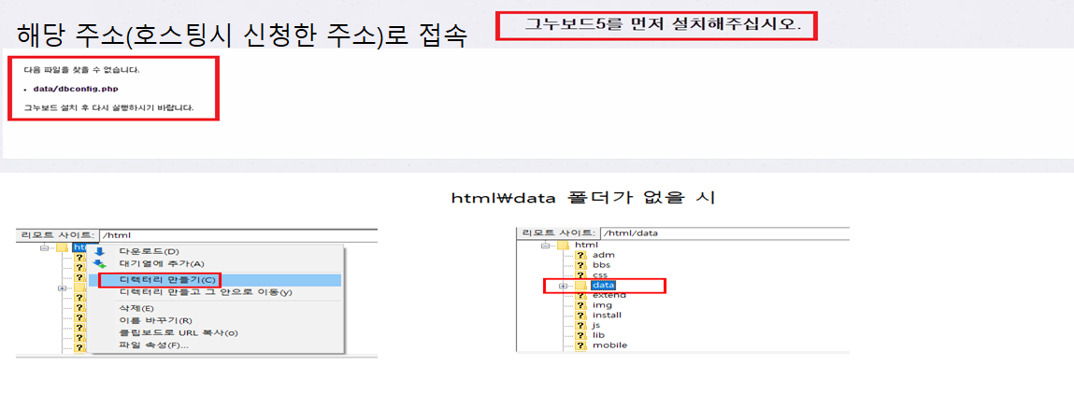
업로드 과정 – 그누보드5를 먼저 설치해주십시오. 해결법

Slide 10
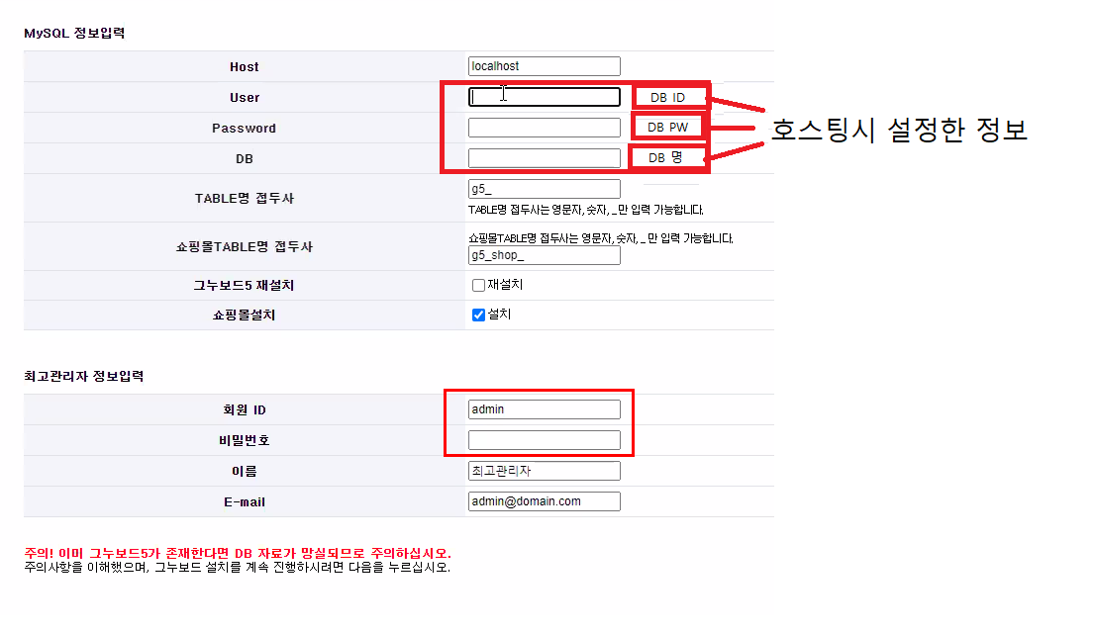
기본 옵션 설정 화면

Slide 11
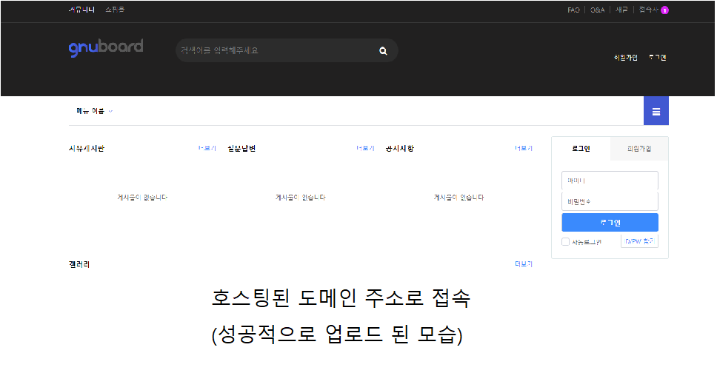

Slide 12
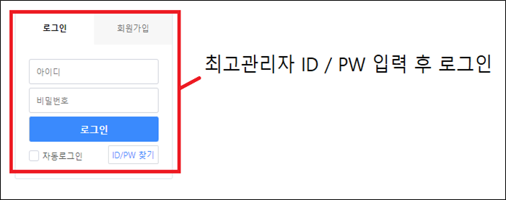
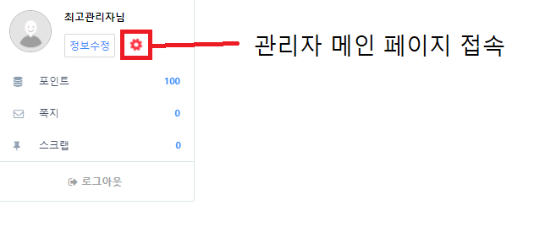
관리자 설정 접근법

Slide 13
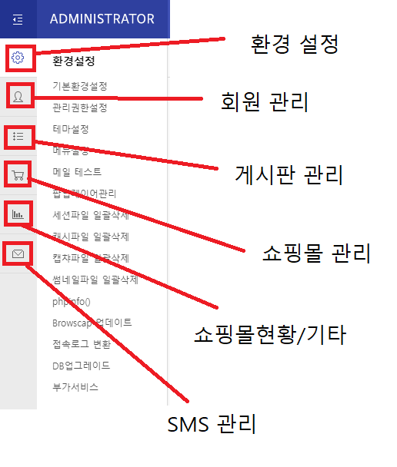
관리자 설정 기본 메뉴

Slide 14
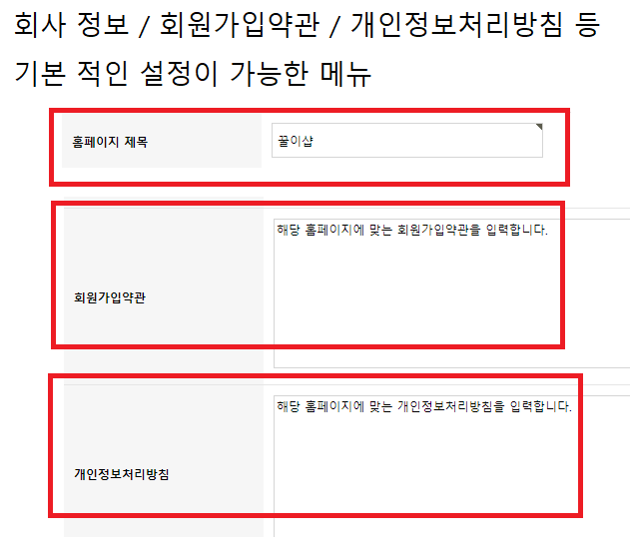
환경설정 – 기본 환경설정

Slide 15
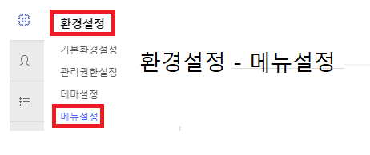
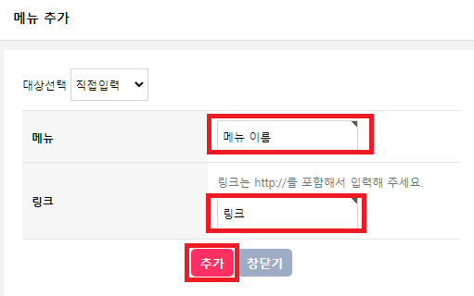

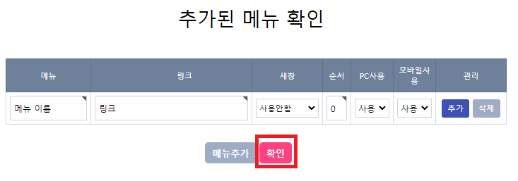
환경설정 - 메뉴 설정 방법

Slide 16
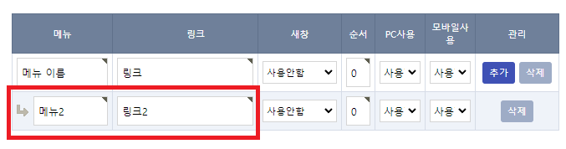
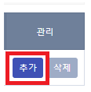
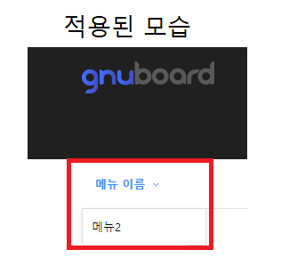
환경설정 - 메뉴 설정 방법
같은 방법으로 하위 메뉴를 추가할 수 있다

Slide 17
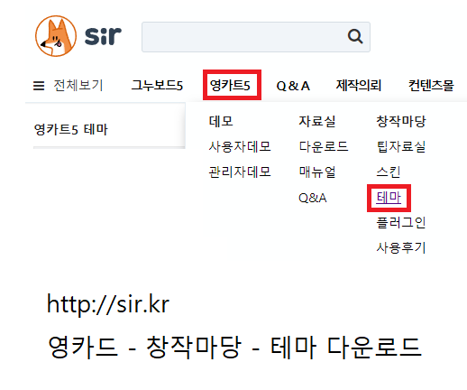
환경설정 - 테마설정

Slide 18
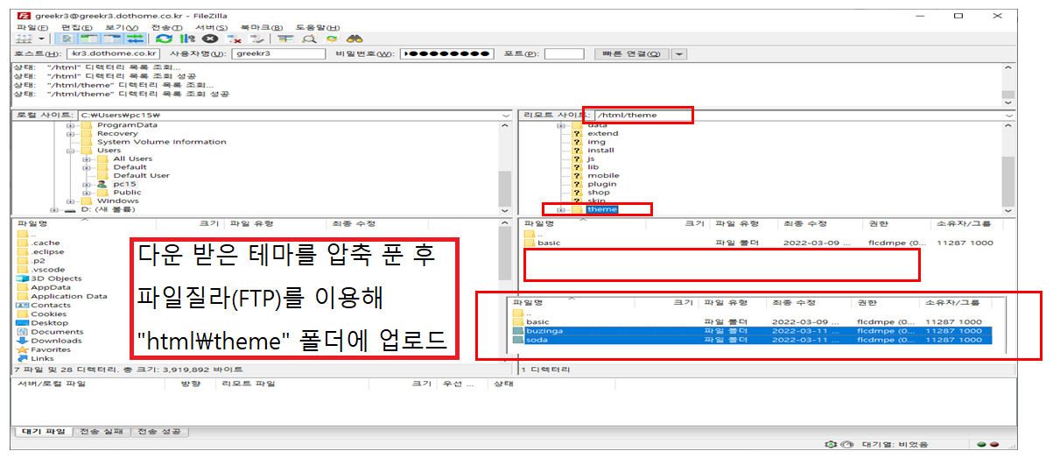
환경설정 - 테마설정

Slide 19
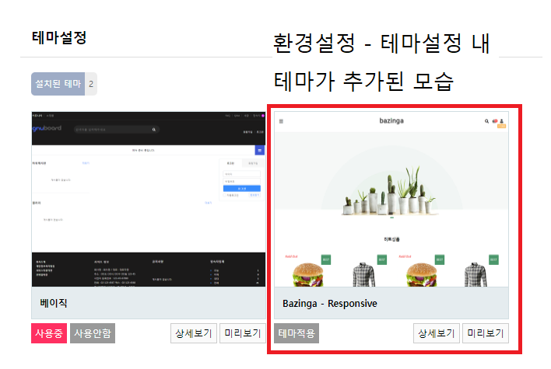
환경설정 - 테마설정

Slide 20
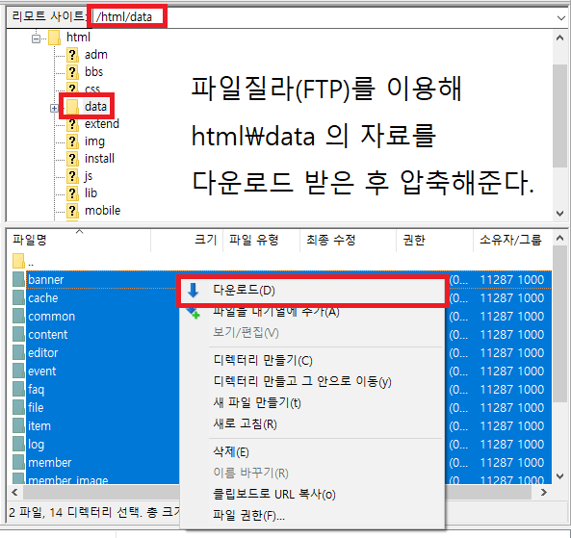
장애/복구 매뉴얼 – DB 백업하기

Slide 21
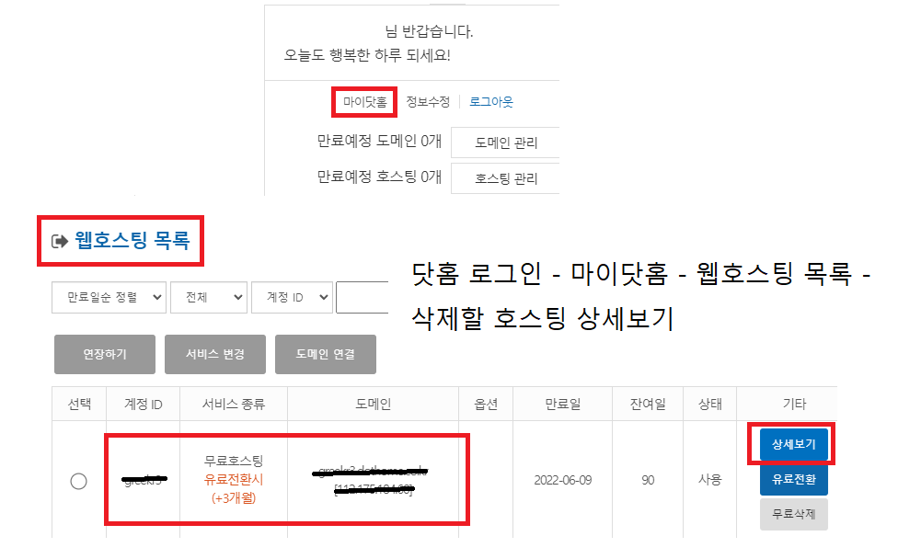
장애/복구 매뉴얼 – DB 삭제하기

Slide 22
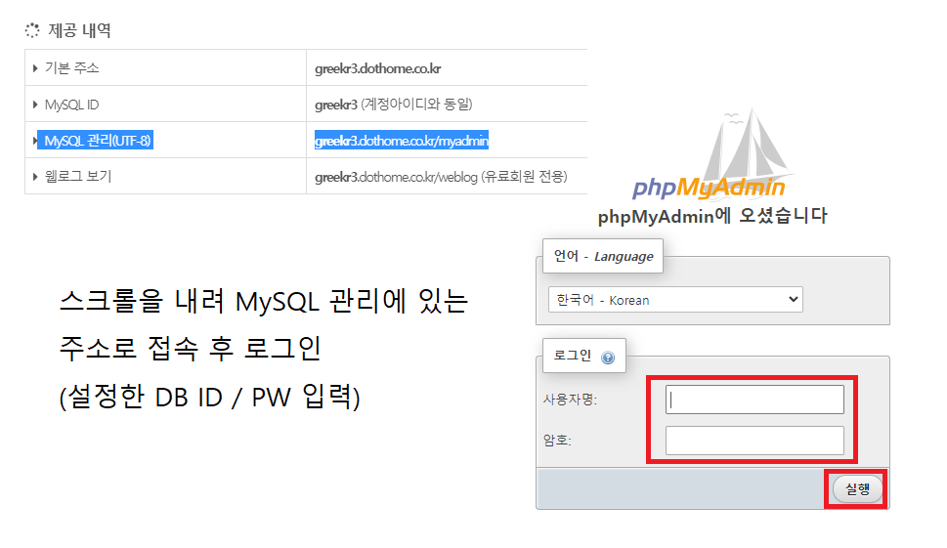
장애/복구 매뉴얼 – DB 삭제하기

Slide 23
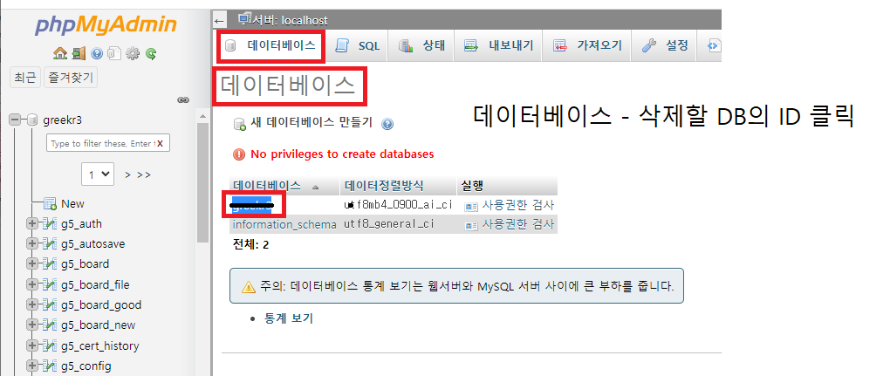
장애/복구 매뉴얼 – DB 삭제하기

Slide 24
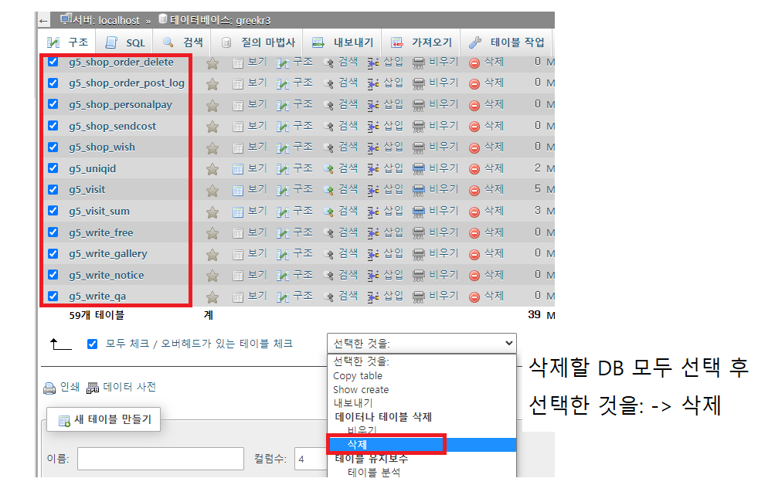
장애/복구 매뉴얼 – DB 삭제하기

Slide 25
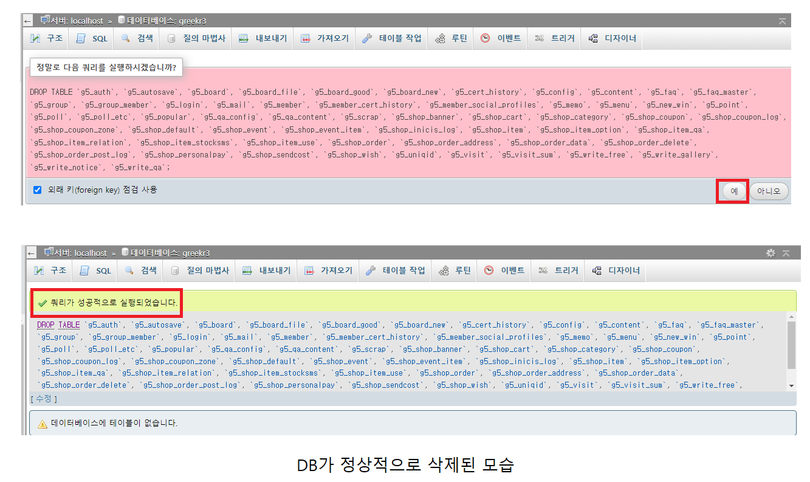
장애/복구 매뉴얼 – DB 삭제하기

Slide 26
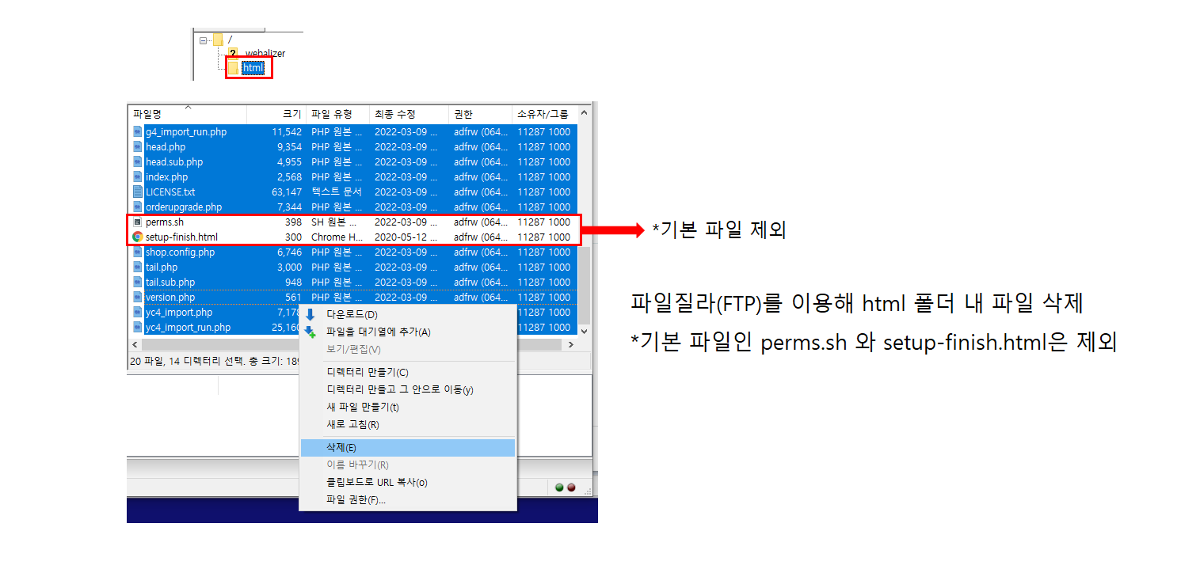
장애/복구 매뉴얼 – DB 삭제하기

Slide 27
장애/복구 매뉴얼 – 재설치하기
재설치 과정 TEST

Slide 28
장애/복구 매뉴얼 – DB 삭제하기

Slide 29
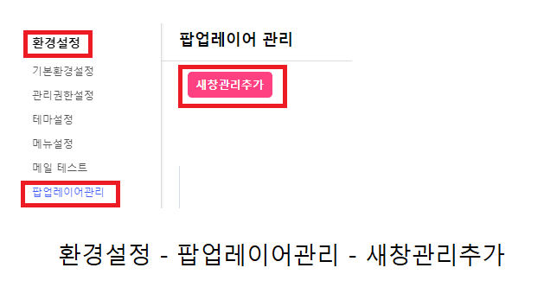
환경설정 – 팝업레이어 관리

